Slide 1

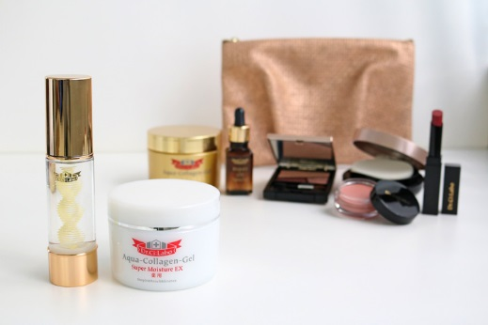

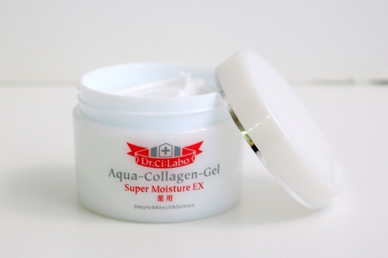
1127-1
トップ ＞ 記事一覧 ＞ 人気オールインワンゲルがリニューアル！真冬の保湿ケアはおまかせ！
人気オールインワンゲルがリニューアル！真冬の保湿ケアはおまかせ！
2018.11.27
NEW
商品紹介
〈ドクターシーラボ〉
対面営業部
小滝
1997年の発売以来、“シンプルケア”の代表格として多くの女子から支持されてきたオールインワンゲル「アクアコラーゲンゲル」が、7度目のリニューアル！これまで以上に肌をうるおす力がアップしました♪
今日はこの秋に誕生した美容液「エンリッチリフト3Dセラム」とあわせ、ますます進化する〈ドクターシーラボ〉の保湿ケアに迫ります。
たっぷりの美容成分とコラーゲン配合で、肌にうるおいを！
〈ドクターシーラボ〉薬用アクアコラーゲンゲル スーパーモイスチャーEX〈医薬部外品〉(120g）税込7,776円
見た目年齢を大きく左右する肌の乾燥。〈ドクターシーラボ〉は乾燥から肌を守るため、水分保持力のある素材「ゲル」に着目し、化粧品の素材として採用してきました。そして初代アクアコラーゲンゲル発売から21年が経った今年。さらなる進化を遂げ、その名も「薬用アクアコラーゲンゲル スーパーモイスチャーEX」としてリニューアルしました。

Slide 2
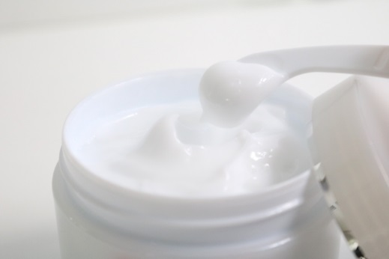
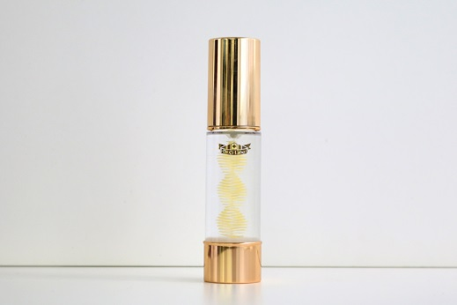
1127-2
ポイントは保湿力を高めることにこだわり、コラーゲン(保湿成分)の配合量を増やしたこと！これまで通り、ヒアルロン酸やセラミド(ともに保湿成分)、薬用有効成分グリチルリチン酸2K (整肌成分)などの美容成分も配合しています。
こっくりテクスチャーで、簡単・快適なスキンケアタイムを。
ゲルながら、クリームを思わせる色とこっくりしたテクスチャーも「薬用アクアコラーゲンゲル スーパーモイスチャーEX」のポイント。洗顔後の肌にのばすとなめらかにのび広がり、すばやく浸透（※）。肌のすみずみまで、たっぷりのうるおいとハリを与えてくれるんですよ♡もちろんオールインワンゲルだから、これ一つでスキンケアを完結することもでき、簡単です。
※ 角層まで
クリームとゲルの新感覚美容液も新発売！
〈ドクターシーラボ〉エンリッチリフト3Dセラム(30g)税込10,584円
「エンリッチリフト3Dセラム」は、クリーム層とゲル層に分かれた特殊な2層構造の新感覚美容液。肌のハリの土台となるコラーゲンをイメージした“らせん状”の見た目もインパクト大です♪

Slide 3
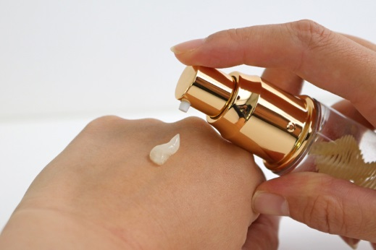
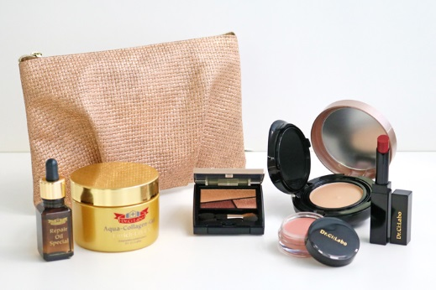
1127-3
クリーム層には金のコラーゲンEXⅡ(※1)や3種のハリ肌フィルム(※2)が、ゲル層には2種のコラーゲン(※3)をはじめとする保湿成分が配合されています。ボトルをプッシュする度に、そのクリームとゲルが混ざり合って、肌にハリをON！「薬用アクアコラーゲンゲル スーパーモイスチャーEX」の前に美容液をプラスすれば、うるおいもハリも同時に叶えてくれます♪
※1 金、白金、加水分解コラーゲン、水溶性コラーゲン、ヒアルロン酸Na（整肌成分）
※2 コルクガシ樹皮エキス、カラスムギ穀粒エキス、アーモンドエキス（整肌成分）
※3 加水分解コラーゲン、水溶性コラーゲン（保湿成分）
スキンケアもメイクアップも叶う充実コフレも数量限定で登場！
〈ドクターシーラボ〉エンリッチリフト シャイニー コフレ 税込15,000円、内容：リペアオイルスペシャル(15mL)、アクアコラーゲンゲル エンリッチリフトEX(120g、現品)、エンリッチリフト アイシャドウ (5g)、エンリッチリフト クリームチーク(8g)、 BBエマルジョンファンデーション エンリッチリフト(15g)、ミネラルモイスチャールージュ、オリジナルポーチ※数量限定販売
ホリデーシーズンには、「肌にうるおいをもたらしながら引き締めてくれる！」と人気の「アクアコラーゲンゲル エンリッチリフト EX」の現品に、コフレ限定のファンデーション、アイシャドウ、クリームチーク、ルージュと、マルチオイル「リペアオイルスペシャル」、オリジナルポーチがセットになった豪華なコフレが登場！スキンケアもメイクアップも叶う、充実のコフレをお見逃しなく♪

Slide 4


1127-4
乾燥が気になるこれからの季節。進化した「薬用アクアコラーゲンゲル スーパーモイスチャーEX」と、「エンリッチリフト3Dセラム」を味方に、うるおったハリ肌をしっかりキープしちゃいましょう！
#冬コスメ
#ドクターシーラボ
#オールインワンゲル
#美容液
#ホリデーコフレ

